Slide 1
جامعة الملك سعود
كلية التربية –قسم تربية الفنية
مقرر 309 ترف
التجريب في التصوير التشكيلي
عدد الساعات المقرر : ساعتان
المستوى الخامس
شعبة ( 6152)
الدكتورة / مها بنت محمد السديري
DR.MAHA.ALSUDAIRY@HOTMAIL.COM

Slide 2
أهداف مقرر التجريب في التصوير التشكيلي
يهدف المقرر إلى :
1- دراسة مفهوم الفكر التجريبي في الفن بوجه عام ، وفي التصوير التشكيلي بوجه خاص.
2- التعرف على غايات ، ووسائل ، وأدوات التجريب في التصوير التشكيلي .
3 . دراسة مختارات من التصوير الحديث ، والمعاصر التي تطبق الأساليب التجريبية.
4 . التركيز على تناول أمثلة من التصوير اللاموضوعي .
5. مساعدة الدارسين للانطلاق نحو التجريب باستخدام الخامات ، والأدوات، والتقنيات ، والأساليب الفنية المختلفة.
6.تنمية قدرات الطلبة الإبداعية على استحداث كل جديد يساعد في إثراء العمل الفني ، والارتقاء بقيمه الجمالية ، و الابتكارية .

Slide 3
طرق التدريس والتعلم
أ)استراتيجيات المستخدمة لتنمية المعارف :
1- المحاضرة (باستخدام العروض الباوربوينت ).
2- الحوار والمناقشة .
3- التعلم التعاوني .
4- العصف الذهني .
5- عروض توضيحية لأعمال فنانين عالميين كباروفنانين من العرب وأعمال بعض الطلبة في جامعات مختلفة.

Slide 4
ب) استراتيجيات المستخدمة لتنمية المهارات :
- الحوار و المناقشة.
- ورشة العمل ( مجموعات نقاش صغيرة).
- التعلم التعاوني.
- زيارات ميدانية للبيئة الخارجية .
- التوجه إلى الكتب و المراجع والانترنت لإجراء البحوث و كتابة التقارير.
- تكوين فريق عمل لانجاز التكليفات داخل القاعة و التقارير البحثية.
- عرض أعمال وموضوعات فنية وتحليلها .

Slide 5
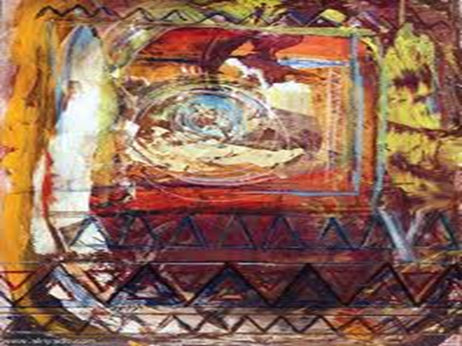

Slide 6
الأنشطة التعليمية
من قبل المعلم والطلاب
1- إعداد الابحاث الفنية (الخاصة بالمقرر لادراك مفهوم التجريب في التصوير التشكيلي وما يتعلق فيه) الفردية و الجماعية بشكل دوري وذلك بتوجيهمإلى الكتب و المراجع والانترنت لإجراء البحوث و كتابة التقارير.
2-إستخراج صور لرسومات فنية عالمية عن طريق تصفح
الأنترنت.
3- إستخراج صور لرسومات فنية عالمية عن طريق الكتب .
4- استخدام الحاسب وبرمجة الباوربيونت لتقديم الأعمال الفنية .

Slide 7
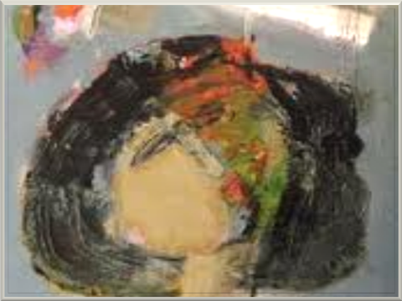

Slide 8
المواد التعليمية
1- الكتب الفنية والعلمية وكتيبات المعارض للفنانين العالميين والعرب والمحليين .
2- العروض باستخدام البوربوينت.
3-الافلام التعليمية سواء من الانترنت اوسي دي تعليمي عن المقرر.
4-توزيع الملازم للطلاب لقراءتها والمناقشة حول كل الطرق والاساليب الحديثة والمعاصرة في التجريب .
5- توزيع الصور للأعمال الفنانين لقراءتها وتحليلها وايجاد الحلول المبتكرة للتصميم واسلوب التقنية .

Slide 9
مراجع المقرر
التجريب في التصوير التشكيلي
أ - المراجع العربية
كتيب معرض عبدالله الشيخ – وزارة الثقافة والإعلام
بصمات عربيه ( 5 ) ARAB IMPRESSIONS
طه الصبان ملامح من المشوار
تشكيليون سعوديون اليوم - وزارة الثقافة والإعلام

Slide 10
1-الكتب المقررة المطلوبة: 1. السمان ، عبد الرزاق : تقنيات الرسم والتصوير، منشورات جامعة دمشق 2007 ـ 2008 م .
ـ لوري ، أرنولد : تعلم الرسم نصائح وأساليب لاستخدام الألوان المائية ، مكتبة جرير ، الرياض 2006. ـ، بيروت 2. ـ داغر ، شربل : الحروفية فن وهوية ، شركة المطبوعات للتوزيع والنشر ، بيروت 1990. ـ الخميسي، موسى ( 2008 ): اللون والحركة في تجارب تشكيلية مختارة ، دار المدى للثقافة والنشر ، سورية ـ دمشق .

Slide 11
ب- المراجع الأجنبية
ARTISTES SAOUDIENS D'AUJOURD'HUI
ACRYLMALEREI KERATIVE TECHNIKEN – BRIGITTE WALDSCHMIDY
ACRYL- STRUKTURPASTEN UND – GELE – FRANK LOHFINK
CREATIVE COLLAGE FOR CRAFTER – KATHERINE DUNCAN
NEUES HANDBUCH DER DEKORATIVEN MALTECHNIKEN – ANNIE SLOAN – KATE GWYNN
APERCRAFTS – ANGELA A'COURT AND MARJON EWOT , WITH PAUL JACKSON

Slide 12
ج-المراجع الإلكترونية، مواقع الإنترنت...الخ:
كتاب "الفن و الفنانين" جمع: روبرت جولدووتر ترجمة الدكتور مصطفى الصاوي الجويني
http://www.mediafire.com/?bzwoemw34zn
كتاب: "آفاق الفن التشكيلي؛ على مشارف القرن الحادي و العشرين". مختار العطار
http://www.mediafire.com/?accmbgoldh1
كتاب: "قراءة اللوحة في الفن الحديث". فاروق البسيوني
http://al-mostafa.info/data/arabic/d...ile=003753.pdf

Slide 13
د- متاحف الفنون:
متحف المتروبولتان للفن بنيويورك
http://www.metmuseum.org/
متحف فكتوريا والبرت للفنون- لندن
http://www.vam.ac.uk/index.html
المتحف البريطاني- لندن
http://www.britishmuseum.org/default.aspx
متحف اللوفر- فرنسا
http://www.louvre.fr/llv/commun/home.jsp?bmLocale=en
متحف الفن المصري الحديث
http://www.modernartmuseum.gov.eg/index.htm
متحف الفن الحديث بنيويورك
www.moma.org
متحف الفن الحديث سانفرانيسكو
http://www.sfmoma.org/

Slide 15


